Slide 1
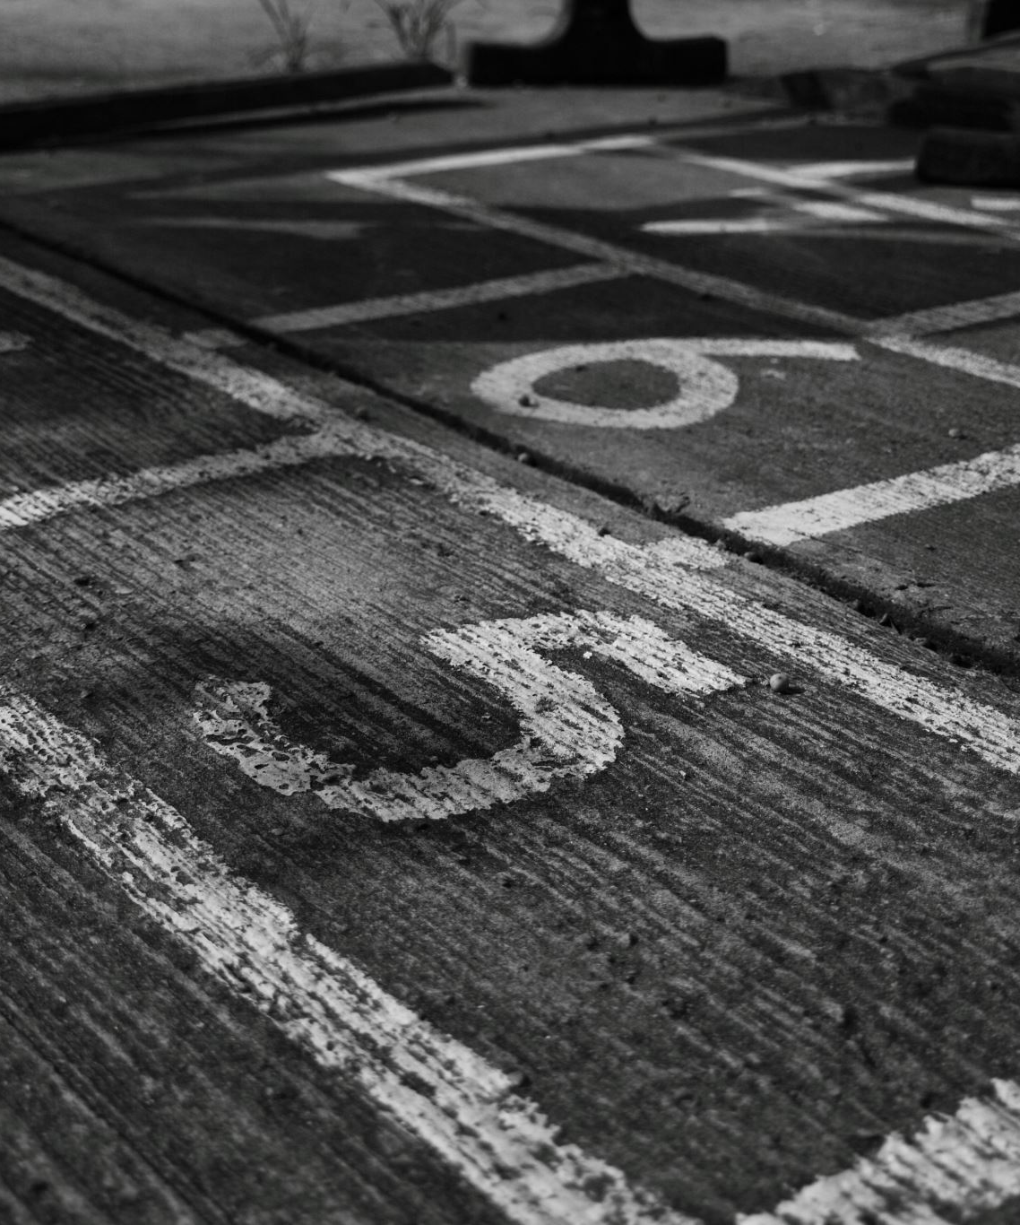
BV 6
Handig optellen en aftrekken

Slide 2
Optellen
52 + 26 + 39 + 148 =
Volgorde verwisselen
52 + 148 + 26 + 39 =
Aanvullen en compenseren
52 + 148 + 25 + 40 =
200 + 65 = 265

Slide 3
Aftrekken
83 - 49 =
Aanvullen en compenseren
83 – 50 = 33
Of beide getallen aanvullen
83 – 49 = 33 + 1 = 34
of 83 – 49 =
84 – 50 =
34

